Slide 1
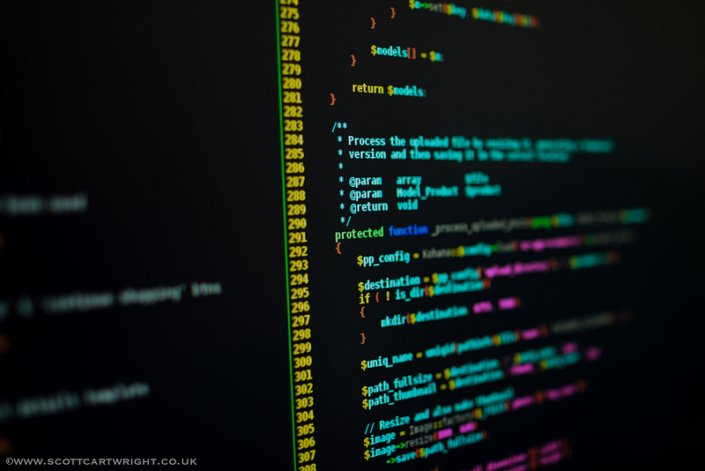

PHP
Do jeito certo!
Por Jonata Weber
jonataa@gmail.com

Slide 2
Prática!

Slide 3
Exercício 1
Faça um script em PHP que leia três notas de um aluno e calcule a média aritmética deste aluno.
Deverá ser uma função que receba três parâmetros float (ou um array)
A função deverá retornar a média aritmética do aluno em float

Slide 4
Exercício 2
Faça um script em PHP que converta HORAS em SEGUNDOS.
Deverá ser uma função que recebe um número inteiro em horas, ex: 20
A função deverá retornar um inteiro em segundos, ex: 72000.
O script deverá imprimir o resultado no seguinte formato:
20 horas têm 72000 segundos

Slide 5
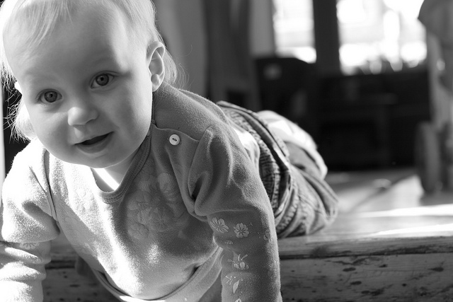
PHP
Básico

Slide 6
Agenda
Operadores de String
Operadores de Atribuição
Incremento / Decremento
Estruturas de Controle
Operador Ternário
Include / Require
Date & Time

Slide 7
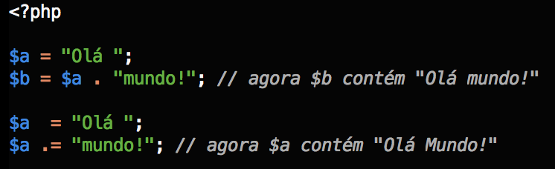
Operadores de String

Slide 8
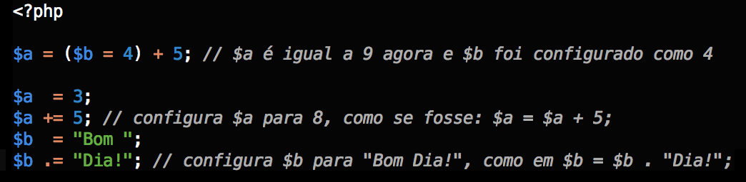
Operadores de Atribuição

Slide 9
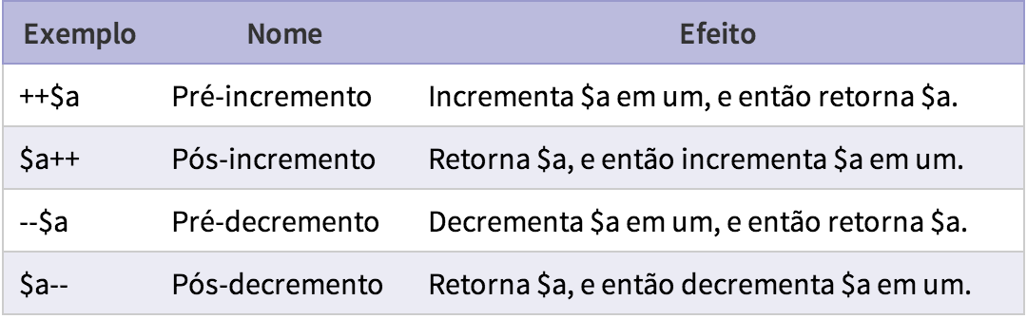
Incremento / Decremento

Slide 10
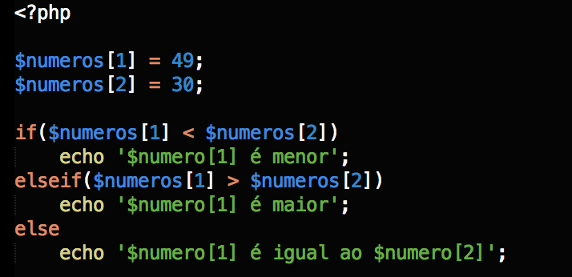
IF / ELSEIF / ELSE

Slide 11
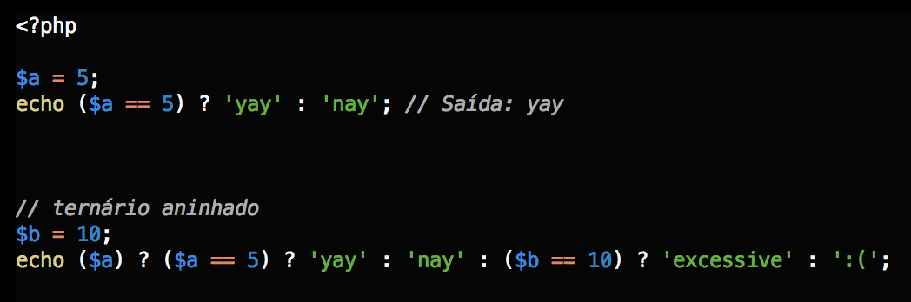
Operador Ternário

Slide 12
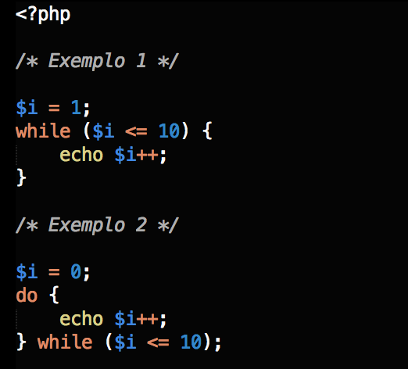
WHILE / DO-WHILE

Slide 13
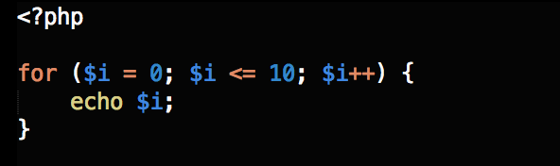
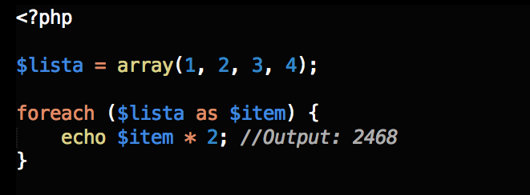
FOR / FOREACH

Slide 14
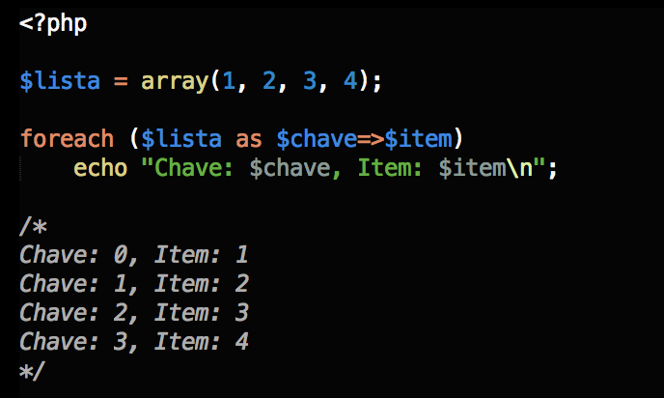
FOREACH

Slide 15
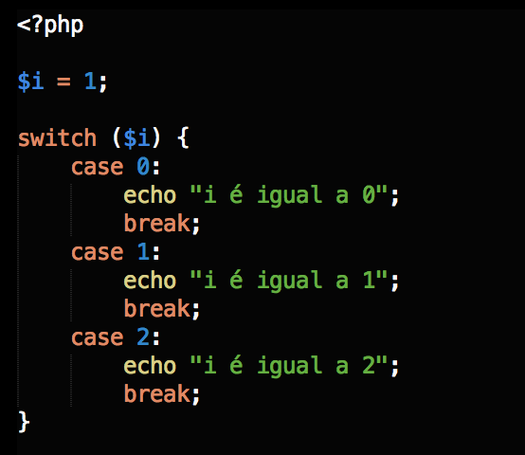
SWITCH

Slide 16
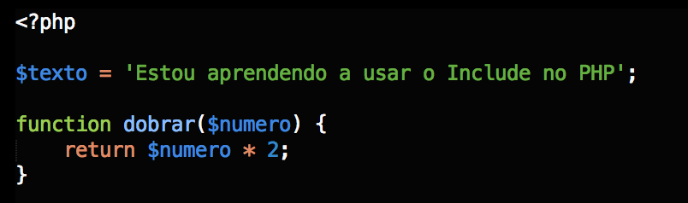
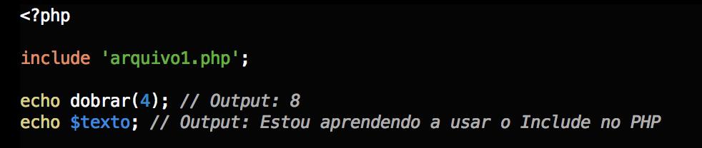
Include / Require
arquivo1.php
arquivo2.php

Slide 17
Include
Exibe um “Warning” e não interrompe a execução
Warning: include(arquivo3.php): failed to open stream: No such file or directory in /Users/jweber/dev/projects/php/arquivo2.php on line 3
Warning: include(): Failed opening 'arquivo3.php' for inclusion (include_path='.:') in /Users/jweber/dev/projects/php/arquivo2.php on line 3
Fatal error: Call to undefined function dobrar() in /Users/jweber/dev/projects/php/arquivo2.php on line 5

Slide 18
Require
Exibe um “Fatal Error” e interrompe a execução
Warning: require(arquivo3.php): failed to open stream: No such file or directory in /Users/jweber/dev/projects/php/arquivo2.php on line 3
Fatal error: require(): Failed opening required 'arquivo3.php' (include_path='.:') in /Users/jweber/dev/projects/php/arquivo2.php on line 3

Slide 19
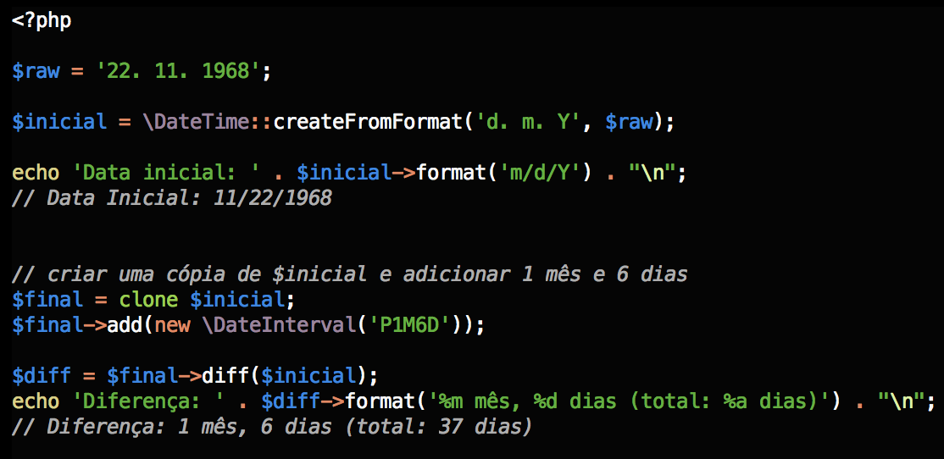
Date & Time

Slide 20
Prática!

Slide 21
FizzBuzz
Neste problema, você deverá exibir uma lista de 1 a 100, um em cada linha, com as seguintes exceções:
Números divisíveis por 3 deve aparecer como 'Fizz' ao invés do número;
Números divisíveis por 5 devem aparecer como 'Buzz' ao invés do número;
Números divisíveis por 3 e 5 devem aparecer como 'FizzBuzz' ao invés do número’.

Slide 22
Referências
Site oficial do PHP – http://php.net
PHP The Right Way - http://www.phptherightway.com/
Wikipédia - http://pt.wikipedia.org
TuxRadar - http://www.tuxradar.com/practicalphp
Servidores da Web - http://informatica.hsw.uol.com.br/servidores-da-web.htm
http://www.lornajane.net/posts/2012/php-5-4-benchmarks

